Slide 1
『融客月报』
——私募股权投资市场（2020年5月）
——二级市场（2020年5月）

Slide 2
『融客月报』
—— 二级市场（2020年5月）

Slide 3
宏观
两会奠定经济基调，维持积极财政货币政策
市场
市场整体呈震荡走势，上涨缺乏量能支撑
展望
市场仍以震荡为主，关注经济复苏进程

Slide 4
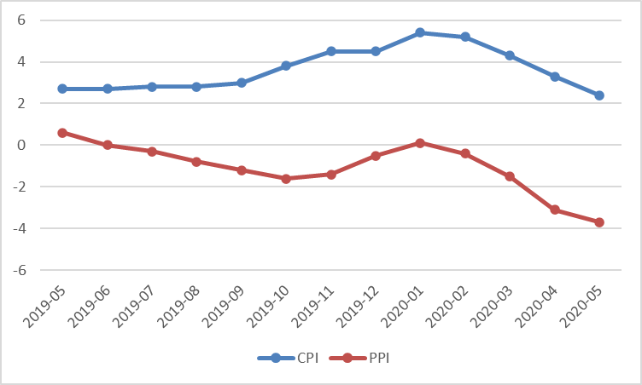
CPI、PPI
5月CPI同比上涨2.4%，较上月下降0.9%。
5月PPI同比下降3.7%，较上月下降0.6%。
Notes:
在目前比较宽松的货币政策下，CPI与PPI的连月升高，投资者需要注意由于通胀带来的市盈率过高，企业融资成本变高的问题。

Slide 5
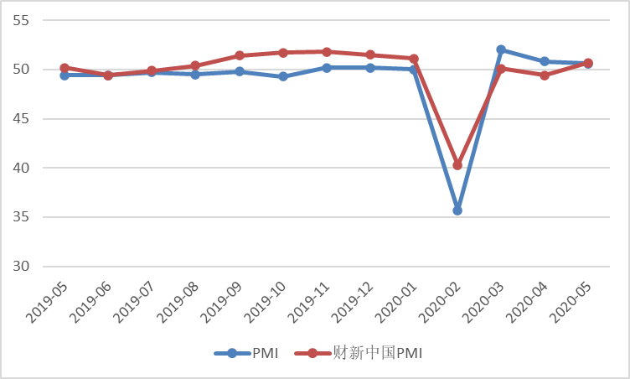
PMI
5月制造业PMI为50.6%，
较上月下降0.2%。
财新中国PMI为50.7%，
较上月上升1.3%。

Slide 6
宏观经济数据解读
5月份，我国疫情防控向好形势进一步巩固，生产生活秩序加快恢复，制造业和非制造业生产经营活动逐渐恢复正常。制造业PMI为50.6%，比上月回落0.2个百分点，仍处于荣枯线以上，财新中国PMI为50.7%，较上月上涨1.3%，重回荣枯线以上，我国制造业在经受疫情冲击后已渐渐恢复正常状态.
价格方面，从同比看，CPI上升2.4%，连续四个月涨幅下降。数据显示，截至5月第4周(5月22日—5月28日)，全国猪肉平均批发价格连续14周下跌，跌至38.82元/公斤。
5月份，工业生产进一步恢复，市场需求有所改善。从环比看，PPI下降0.4%，降幅比上月收窄0.9个百分点。从同比看，受去年对比基数略高影响，PPI下降3.7%，降幅比上月扩大0.6个百分点。

Slide 7
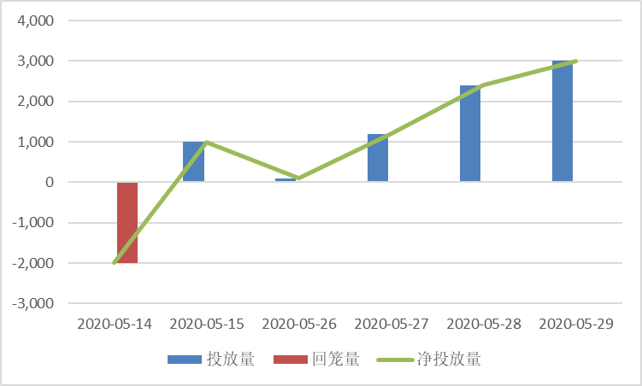
央行公开市场操作
5月，央行累计净投放资金5700亿元。
Notes:
除了对冲包商银行实践带来的银行间质押式回购利率跳涨以外，在M1增速有所下降的背景下，为了保证稳健适中的货币政策，央行本月净投放量较上月增加了六倍，符合上月预期。

Slide 8
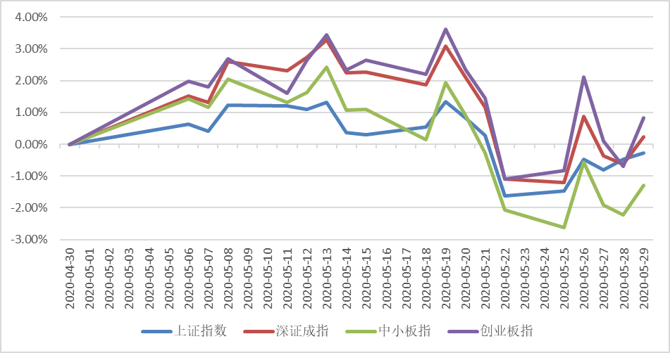
市场概况
上证综指
0.27%
深证成指
0.23%
中小板指
1.30%
创业板指
0.83%
5月，国内经济复苏态势逐步向好，但疫情的全球蔓延及复杂的外部环境冲击下，A股市场的上涨缺乏足够的量能支撑，5月市场整体而言维持震荡走势。

Slide 9
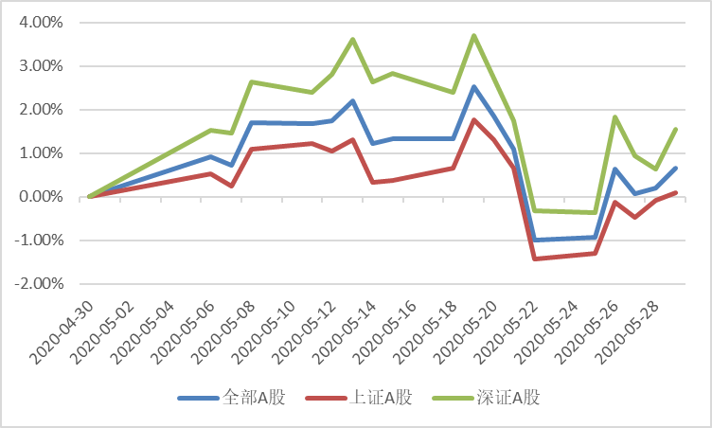
沪深市值统计
沪市39.06万亿
深市25.28万亿
较4月底 0.66%
5月，A股总市值近64.34万亿

Slide 10
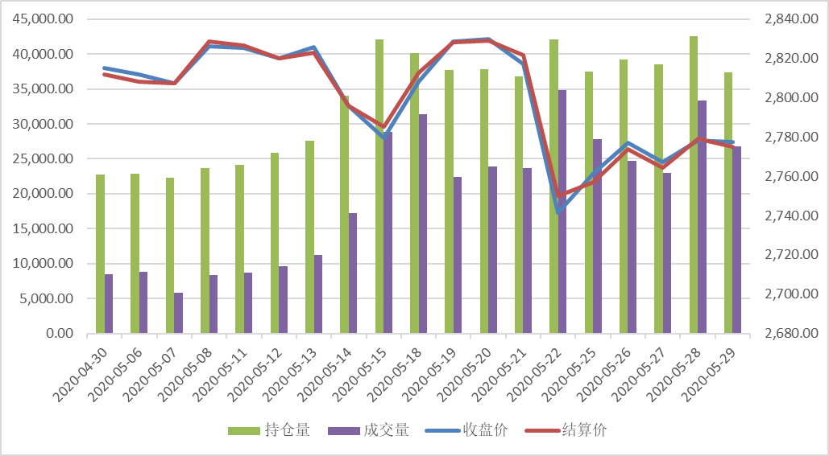
上证50股指期货

Slide 11
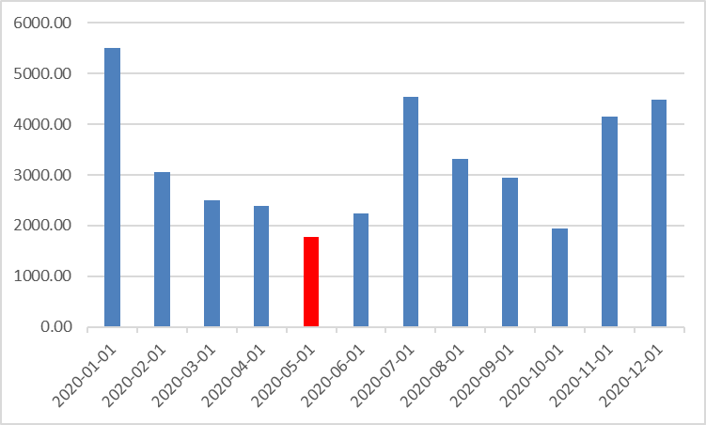
全市场解禁规模
5月市场解禁市值1781.86亿元

Slide 12
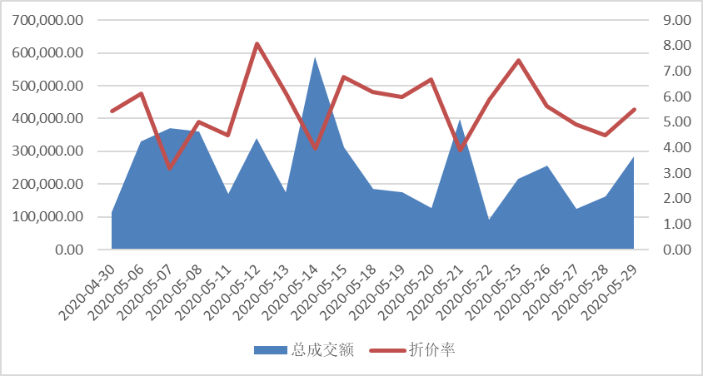
大宗交易统计及折价率
5月大宗市场总成交额478.53亿元
较上月增加199.69亿元
5月大宗市场平均折价率5.56%
较上月上升0.14%
Notes:
从大宗交易统计可以看出市场参与情绪虽进一步下降但幅度有所放缓，平均折价率继上周下降0.84%之后本月只下跌了0.07%，而交易总成交额却有所上升。355.79 7

Slide 13
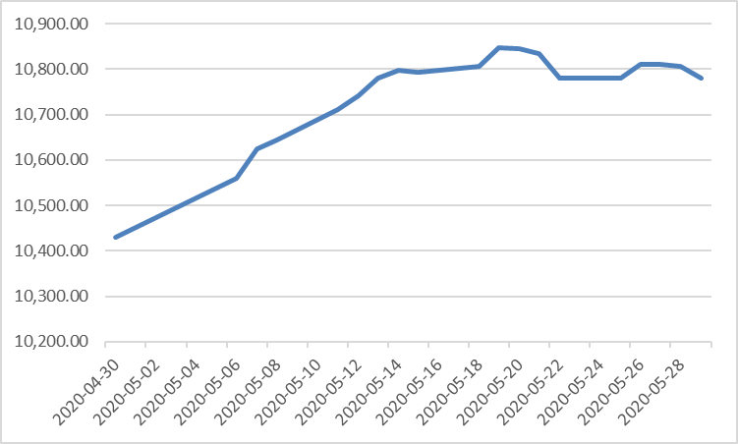
融资融券余额
较上月下降2.12%
5月，沪深两融余额10780.52亿元

Slide 14
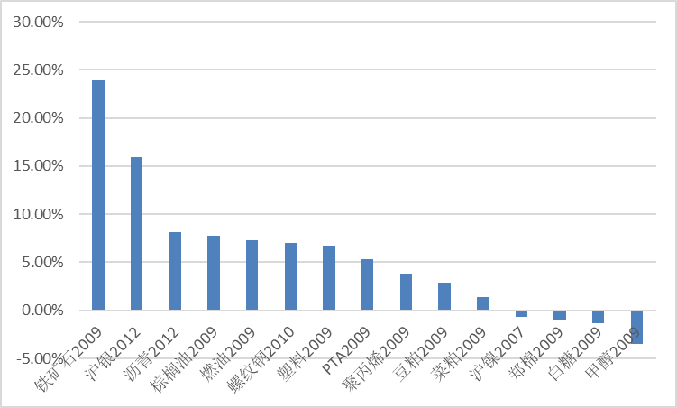
商品期货合约概览
由于之前的暴雨原因，造成了巴西当地的排船及发运出现延迟，致使最近一期巴西矿的发运量出现超预期下跌，受此提振铁矿盘面于周中一度领涨整个国内商品市场。铁矿短期供需的坚挺是其价格在外围资本市场出现剧烈动荡的背景下仍能一枝独秀的主要原因。

Slide 15
本月两市市值前十

Slide 16
本月涨幅居前个股(去除发行不足一年新股)
5月，强生控股披露预案，拟通过资产置换及发行股份的方式购买上海外服100%股权，此举是上海国资委改革的一大重要动作，市场看好此次重组前景，资金持续流入，5月，强生控股市值大涨114.81%。

Slide 17
上月涨幅居前个股的本月表现

Slide 18
本月跌幅居前个股
5月来看，ST股仍占据跌幅榜半壁江山，投资者应注意规避风险，华锐风电正式进入退市整理期，股价仅为0.22元。

Slide 19
股权质押比例前十

Slide 20
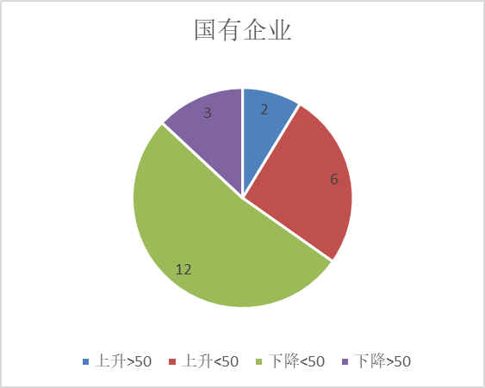
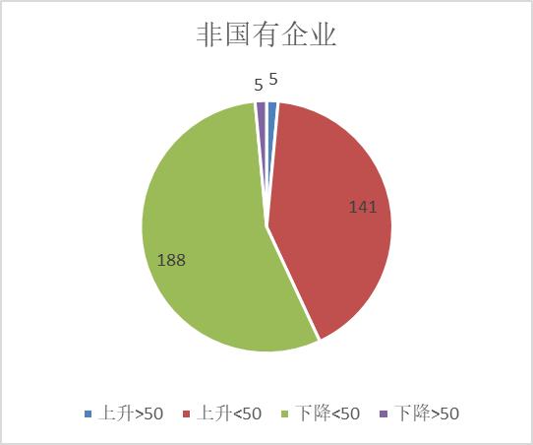
第一大股东累计质押数占持股比例变化
5月国有控股企业中，云赛智联、华鑫股份第一大股东质押其持有的50%股份；非国企中，ST群兴、ST步森第一大股东5月质押比例接近100%，九阳股份、韶能股份等3家公司质押比例均超过了50%。

Slide 21




主要券商观点
中国经济已呈现出快速修复之势，4月当月房地产投资、基建投资、工业企业收入等指标增速已实现转正，尽管外需压力持续，但投资率先发力，消费接续回升，预计整体经济运行将呈现二季度明显好于一季度、下半年明显好于上半年的“V”型走势。中国经济增速年内有望恢复至疫前水平，预计全年最终实现3.1%的正增长。
4月观点：看多 5月观点：谨慎看多 6月观点： 看多
政府工作报告奠定全年基调：淡化增长和刺激，财政和货币政策趋势上保持积极，但不“急于一时“。政府资金投向方面，民生、就业、防疫、科技创新是未来的主要 方向。财政货币政策上的积极很大程度上避免了连续大幅杀估值的风险，但”不急于一时“的政策倾向也导致目前估值难以大幅抬升，预计市场以震荡行情为主。 4月观点：中性 5月观点：看多 6月观点：中性
预计市场以震荡为主。配置上，三大主线值得关注：（1）新基建：以5G基建、特高压、充电桩、大数据中心、人工智能、工业互联网为主的产业链；（2）老基建：建材和机械有望在后续项目开工中持续迎来景气度上升；（3）大消费行业：关注新能源汽车方向，消费场景恢复的旅游与传媒，调整后的食品饮料和医药。三大主线轮动将成为后市主要发展方向。
4月观点：谨慎看空 5月观点：看多 6月观点：谨慎看多
经济周期底部特征已现，新冠肺炎疫情扰动 + 政策对冲，我们正在迎来更彻底的出清。盈利预测调整是基本面分析的落脚点，
A股非金融石油石化归母净利润同比逐季恢复仍是基准假设，2020下半年基本面预期有支撑。短期调整是第二次“削峰”行情兑现，下半年逐步转向战略乐观。新冠肺炎疫情带来更彻底的出清；居民储蓄率上升，配置需求释放，我们有理由开始期待牛市。然而全球都是“大病初愈”，我们期待未来，也敬畏未来。
4月观点：看空 5月观点：看多 6月观点：谨慎看多
Notes:
21

Slide 22
展望
5月以来，国内新冠疫情肺炎基本得到控制，全国复工复产进度进一步加快，国内内需逐步恢复，但市场仍处于复苏过程中，上涨缺乏足够的量能支撑，A股行情呈震荡走势。
进入6月，政府工作会议的召开为全年经济发展奠定了基调，目前情势来看，A股短期难以走出大幅上涨行情，但积极的财政货币政策也有效的降低了估值大幅下跌的风险，预计市场将仍然以震荡为主。行业方面，建议关注新基建（5G、大数据、特高压概念、人工智能）以及消费复苏板块（汽车，旅游、医药、食品饮料）。

Slide 23
Pre-IPO财务顾问及财务投资
我们的财务顾问团队依托自身专业背景及资源整合优势，根据客户需要，站在客户的角度为客户的投融资、资本运作、资产及债务重组、财务管理、发展战略等活动提供的咨询、分析、方案设计等服务。包括的项目有：投资顾问、融资顾问、资本运作顾问、资产管理与债务管理顾问、企业战略咨询顾问、企业常年财务顾问等。
我们的投资团队依托自身专业背景和独特判断，根据行业发展和市场趋势，对目标企业和目标项目，进行各种形式的专业投资。财务投资包括：股权投资、固定收益投资等。
Notes:
23

Slide 24
Post-IPO财务顾问及财务投资
上市对于企业和股东仅是发展的一个里程碑，对接资本市场后，企业和股东需要适应更高的监管要求、更完善的公司治理、更复杂的资本运作。我们针对此类需求，整合了服务资源，将财务顾问和财务投资作为载体，致力为客户提供定制化的市值管理服务。
我们的财务顾问团队依托自身专业背景及资源整合优势，根据上市公司及其股东的需要，提供投融资、资本运作、资产及债务重组、财务管理、发展战略等活动提供的咨询、分析、方案设计等服务。包括的服务有：上市公司再融资、股权激励、并购、股权融资、市值维护、战略投资等。
我们的投资团队依托自身专业背景和独特判断，根据市值管理的各项需求，设计投资结构，进行各种形式的市值管理投资。包括：并购投资、再融资投资、战略投资、固定收益投资等。
Notes:
24

Slide 25

联系我们
联系我们
公司地址：上海市东湖路70号东湖宾馆3号楼3楼
公司电话：8621-54668032-602
公司电话：8621-54669508
网址：http://www.rongke.com
融客市值管理RONGKECHINA
融客市值管理公众号
rongkechina

